Slide 1
瑞銀 2388 2498

Slide 2
發想與創建變數 - 1
marketShare
( 買張 + 賣張 ) / 當日成交量
days, daysSoFar
股價漲跌累計天數（含當日 vs 不含當日）
acmlPercent
漲跌百分比加總（漲跌趨勢變換即重新計算）
change, change1
股價當日/前日的漲跌百分比，基準日為資料起始日
totalExcess1, totalExcess2, totalExcess3
過去1~3天的累計買超或賣超張數

Slide 3
發想與創建變數 - 2
positive3, negative3
dummy variable -> 若當日的股價已連續上漲三日以上則定義為1；下跌為2；反之為0
buy1, buy2, buy3, sell1, sell2, sell3
過去1~3天的股票買賣張數
increaseWithin, decreaseWithin
當日最高價/最低價相對開盤價的上漲/下跌比例
diffPcnt1, diffPcnt2, diffPcnt3
開盤價相對過去1~3天收盤價的漲跌比例
diff1, diff2, diff3
開盤價相對過去1~3天收盤價的漲跌幅度

Slide 4
發想與創建變數 - 3
考慮部分變數無法預先觀測，意即須待到該交易日收盤才可獲取，如：
marketShare, days, acmlPercent, change, positive3, negative3
故於後續分析時，不納入被解釋變數的集合
Hint :
上述變數即使作為被解釋變數，也未能有效提升解釋或預測結果，所以選擇直接將其剔除！

Slide 5
發想與創建變數 - 目標變數
increment
-> 股票的張數增減
incrementDiff
-> increment 前後的差異
extreme
-> 買超量若超過一個標準差定義為 1，賣超則定義為 2，其餘為 0
excessBuy
-> increment ≧ 0 定義為 1，反之為 0
判斷買超或賣超的時機
判斷大量的買超或賣超的時機

Slide 6
分類模型
Logistic Regression
Random Forest（決策樹模型）

Slide 7
Logistic Regression

Slide 8
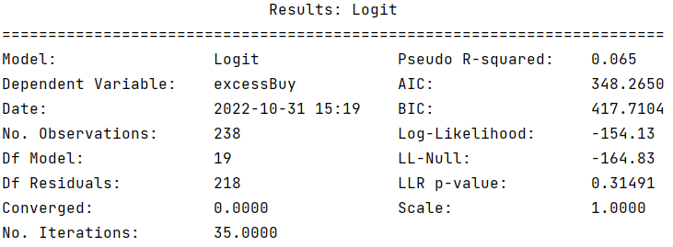
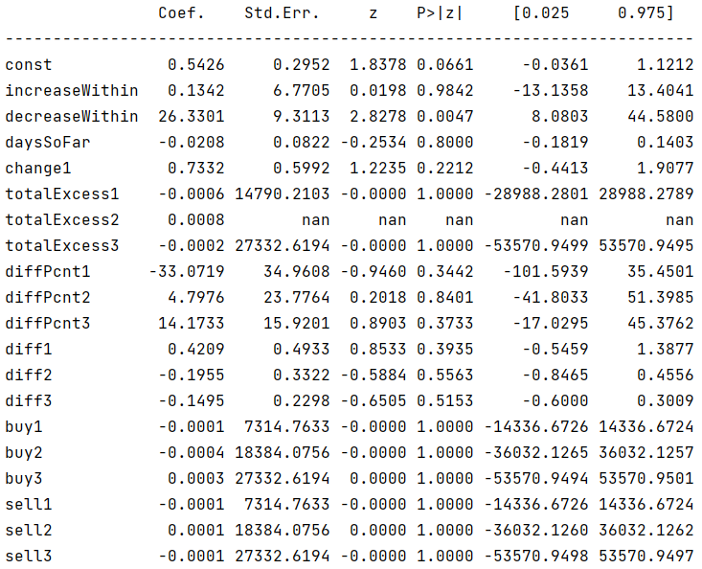
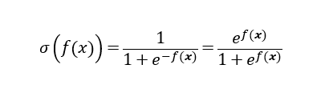
Logistic Regression - 2388
Y -> whether the broker choose to buy ( increment of the specific stock > 0
係數越大，表示 sigma 的分母越接近1
-> 傾向買超

Slide 9
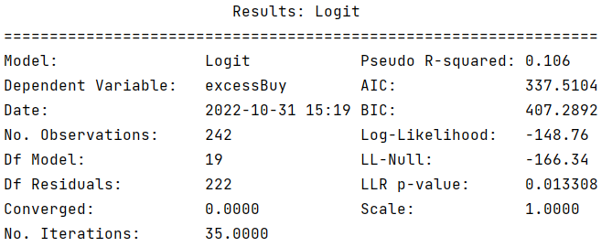
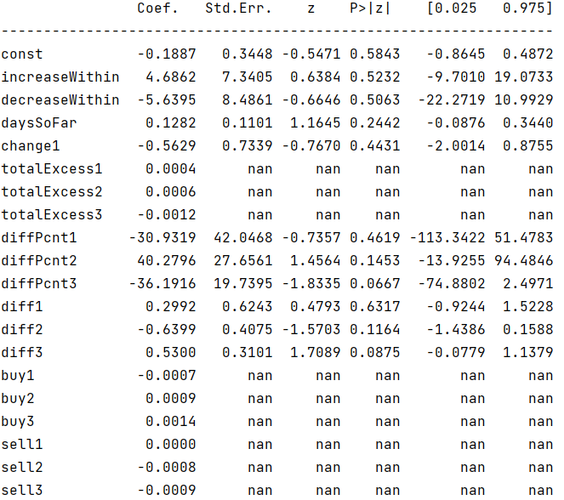
Logistic Regression - 2498
Y -> whether the broker choose to buy ( increment of the specific stock > 0
係數越大，表示 sigma 的分母越接近1
-> 傾向買超

Slide 10
Random Forest

Slide 11
Random Forest
考量到樣本資料少，初始給定的 feature 先進行預選
留下的 feature 包含：
buy1, buy2, buy3, sell1, sell2, sell3, diffPcnt1, diffPcnt2, diffPcnt3
決策方向分為：1. 是否買超（2 classes） 2. 大量買超、大量賣超、其他（3 classes）
結果明顯不理想，一來準確率不高，二來遇到較極端的買賣超交易日表現並未突出

Slide 12
2388
1. 是否買超
accuracy = 75.0%
2. 大量買超、大量賣超、其他（3 classes）
accuracy = 72.92%
2498
1. 是否買超
accuracy = 65.31%
2. 大量買超、大量賣超、其他（3 classes）
accuracy = 53.06%

Slide 13
線性模型
OLS Regression

Slide 14
OLS Regression

Slide 15
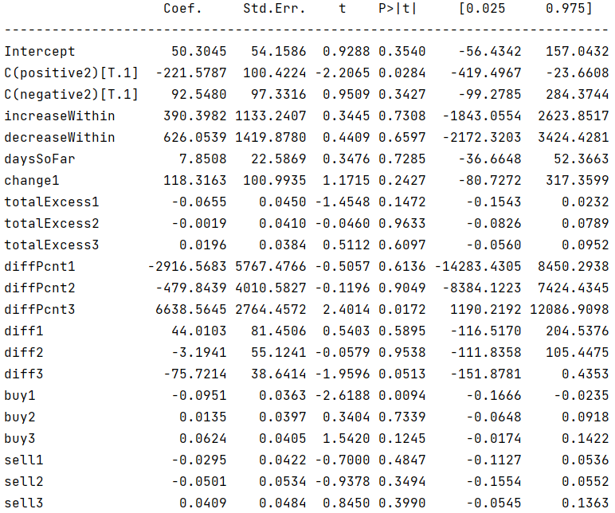
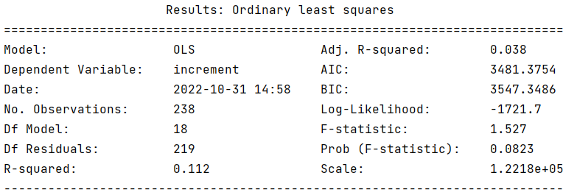
increment - 2388
Y -> stock increment

Slide 16
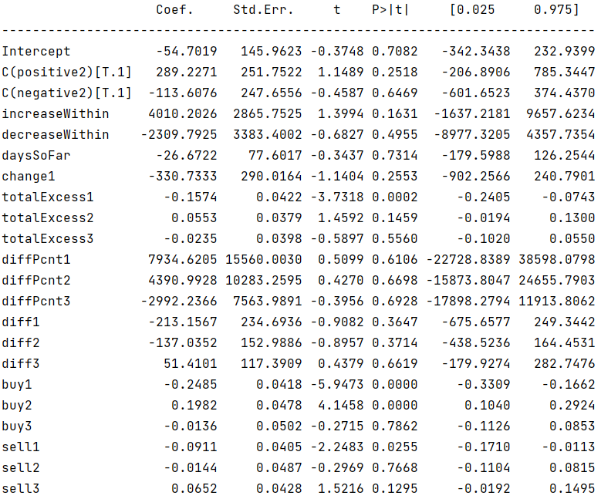
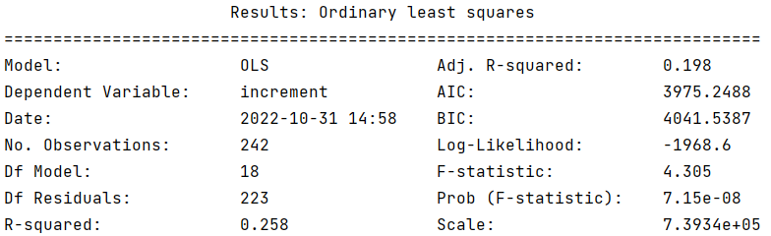
increment - 2498
Y -> stock increment

Slide 17

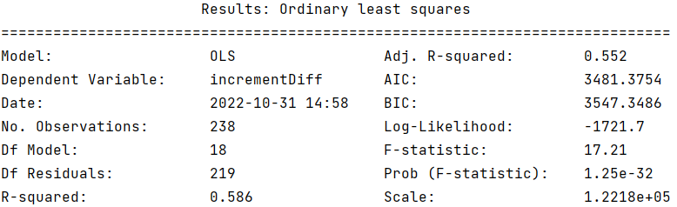
incrementDiff - 2388
Y -> difference of stock increments
compared with the last trading day

Slide 18
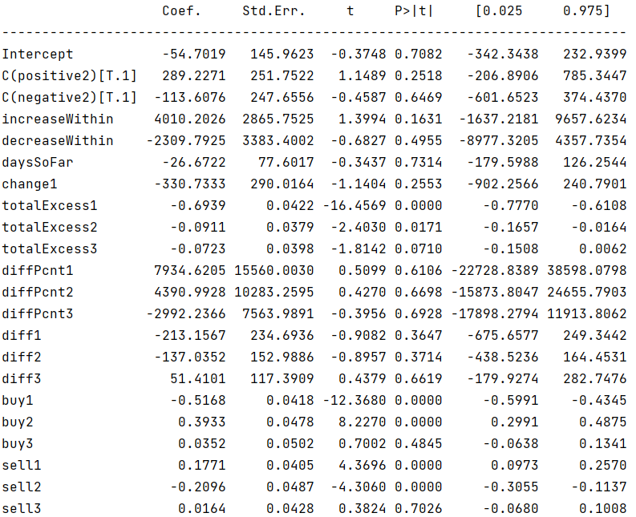
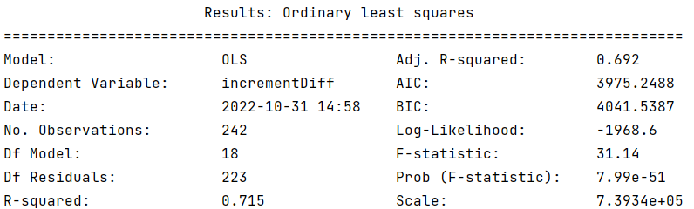
incrementDiff - 2498
Y -> difference of stock increments
compared with the last trading day

Slide 19
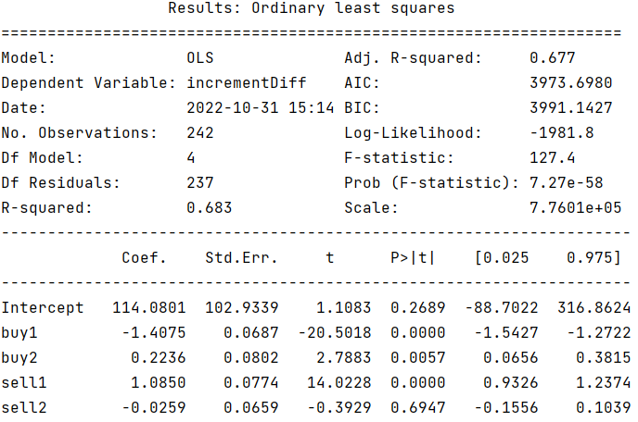
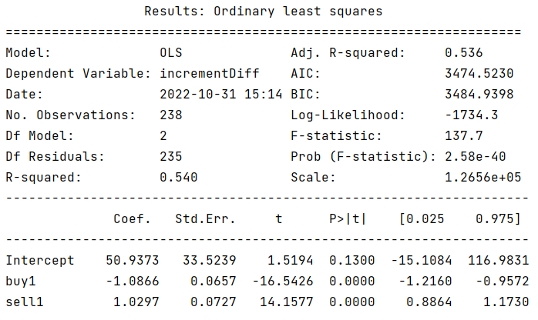
incrementDiff
考量到totalExcess1~3可以由 buy1~3 和 sell1~3經線性組合得出，故將其從最終的模型（精簡版）中剔除
2388
2498

Slide 20
Prediction

Slide 21
散佈圖 – 預測值 vs 真實值

Slide 22
增加資料量？
Bloomberg 上也只有最近一年的資料，故無法增加資料提升模型訓練

